Slide 1




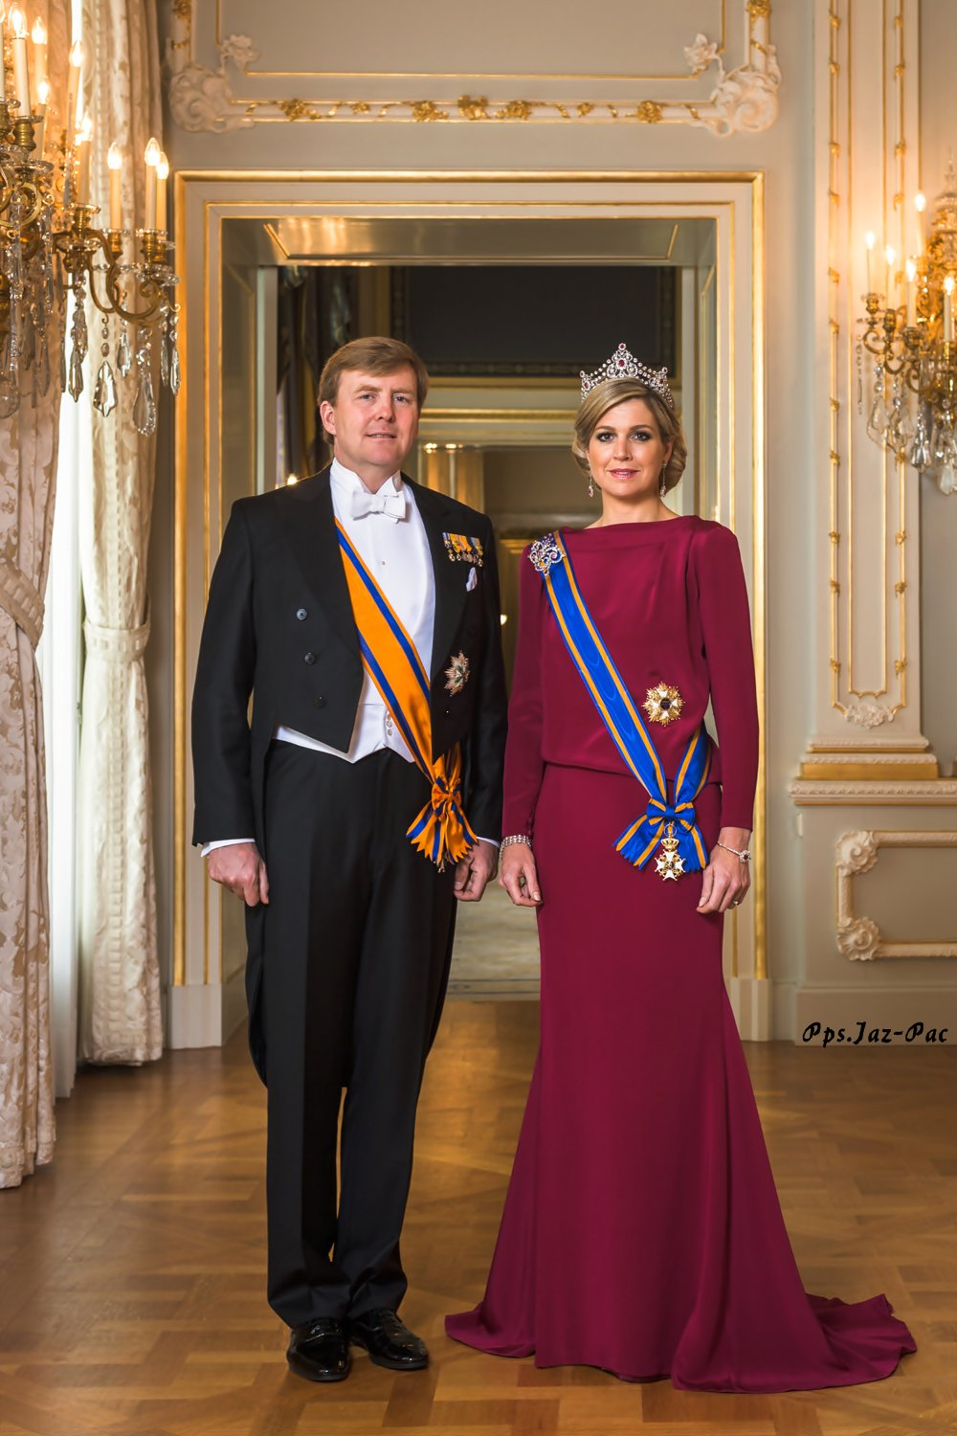











Esta es una creación de Jaz-Pac

Slide 2
En junio de 1996, Máxima Zorreguieta hizo las valijas y se fue a probar suerte a Nueva York. Bajo el brazo llevaba su título de licenciada en Economía por la UCA, algunos años de experiencia en finanzas y, lo más importante, la lista de contactos que más tarde la llevarían a codearse con la alta sociedad neoyorquina.
En los primeros años de estadía en la Gran Manzana, Máxima se desempeñó como broker en el banco HSBC. Estas épocas fueron de mucha exigencia laboral, pero sus obligaciones igual le permitieron mantener la agitada vida social a la que estaba acostumbrada en Buenos Aires.
En una de esas salidas, la argentina se reencontró con Cynthia Kaufmann una vieja amiga del colegio Northlands, la exclusiva institución educativa de élite ubicada en el norte del Cono urbano bonarense.

Slide 3
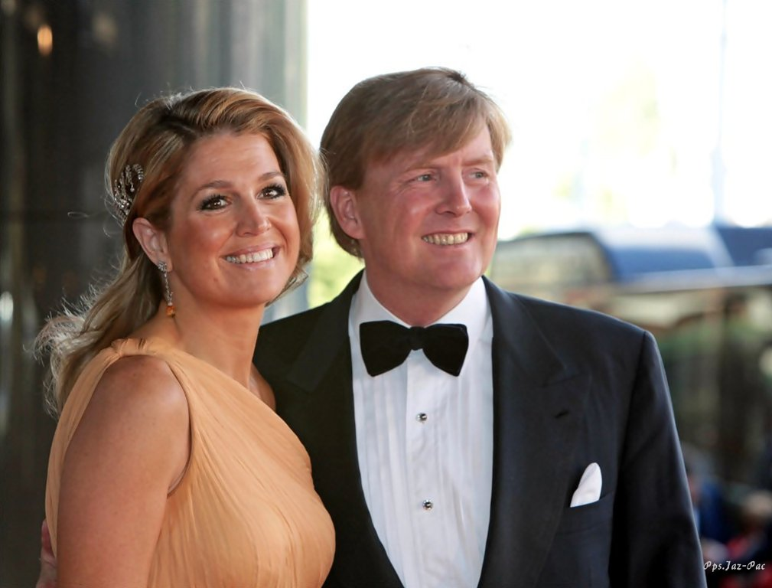

Slide 4
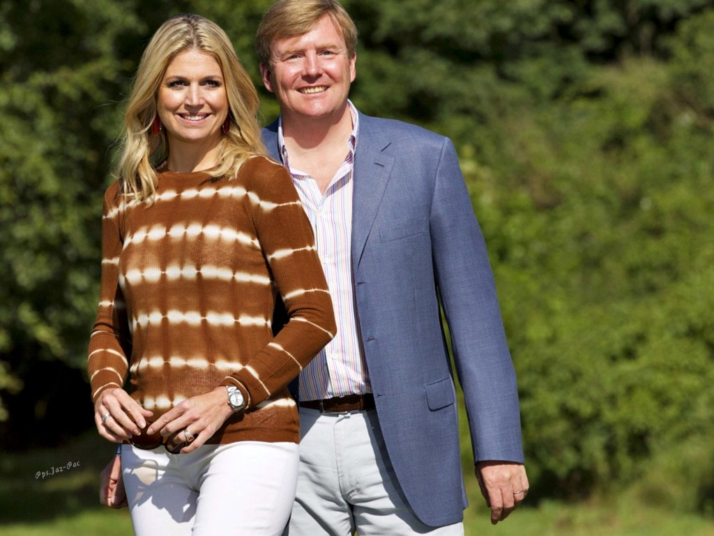

Slide 5
Para el año 1999, Máxima había cambiado de trabajo y era vicepresidenta de Mercados Emergentes en el Dresdner Kleinwort Benson, uno de los bancos más reconocidos del mundo, y convivía con un sueco llamado Dieter Zimmermann en un piso ubicado en el barrio de Chelsea.
Su amistad con Cynthia seguía fluída, y en marzo, Zorreguieta aceptó una invitación para asistir a la Feria de Sevilla. Fue en ese escenario en el que conoció por primera vez a Guillermo de Orange.
Cynthia y el príncipe se conocían de frecuentar eventos en Nueva York y como Máxima estaba en un impasse con Dieter, su amiga había organizado para que ella y Guillermo coincidieran en una fiesta en Sevilla.

Slide 6
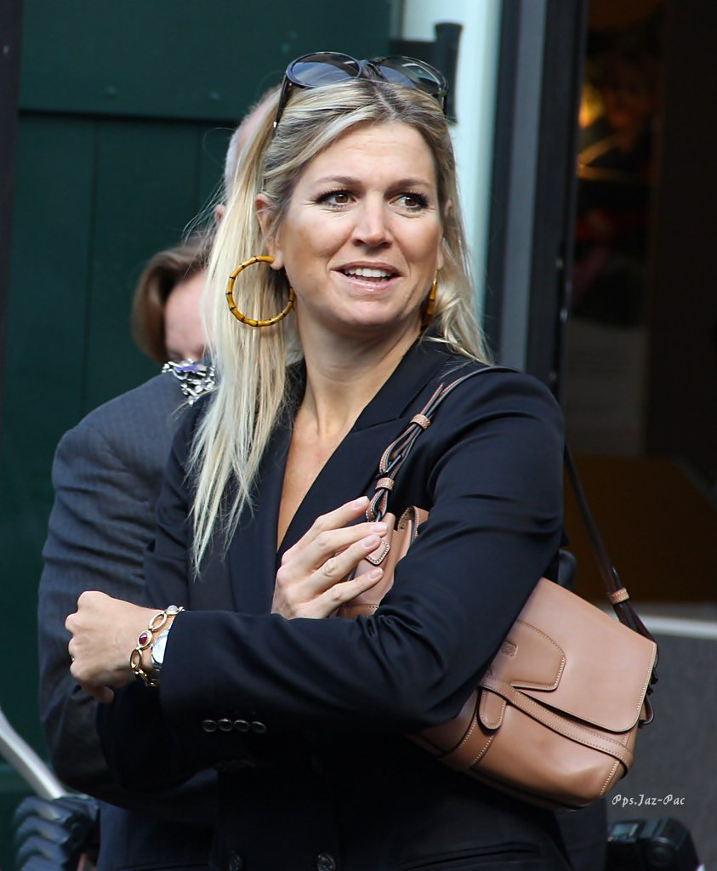

Slide 7
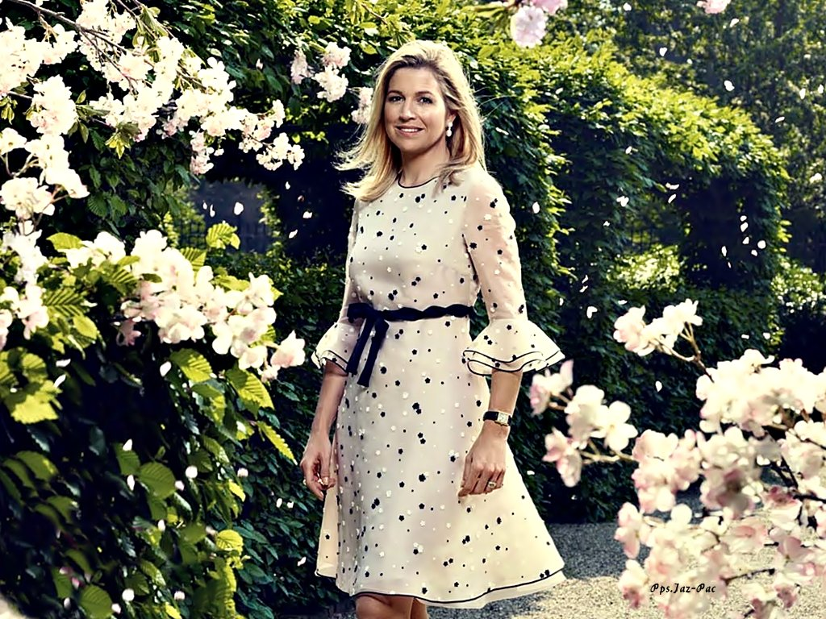

Slide 8
Cuando finalmente llegó ese momento, el príncipe sacó a bailar a Máxima y ella aceptó, aunque no estaba impresionada por el aspecto físico de Guillermo y mucho menos por sus cualidades como bailarín. Una de las frases que más recuerda el príncipe del primer encuentro es “ you are made of wood ", en inglés "sos de madera".
Guillermo quedó encantado con la frescura y el humor de la argentina y el flechazo fue casi inmediato. Ella, en cambio, se tomó su tiempo para resolver su situación con Dieter y regresó a Nueva York.
Lo que pasó después, ya es historia: a los tres meses del encuentro, Máxima, que por entonces había conseguido un puesto importante en el Deutsche Bank, conoció a la reina Beatriz en la residencia estival de Tavernelle. Ella le dió el visto bueno a la relación de su hijo y Zorreguieta respiró aliviada. A los pocos días, la prensa comenzó a filtrar información de la nueva pareja real.

Slide 9
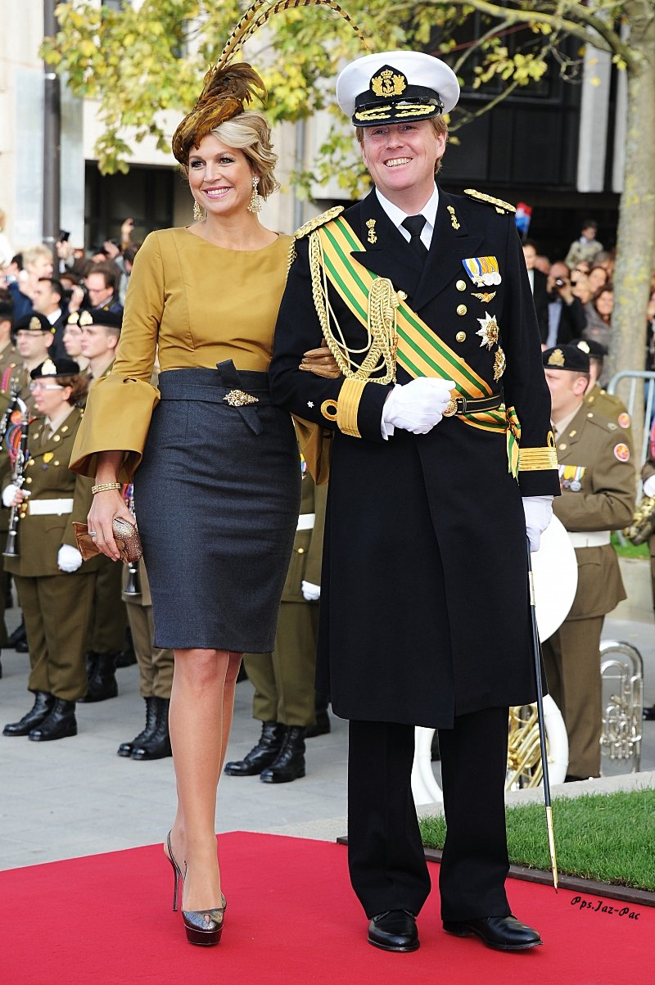

Slide 10
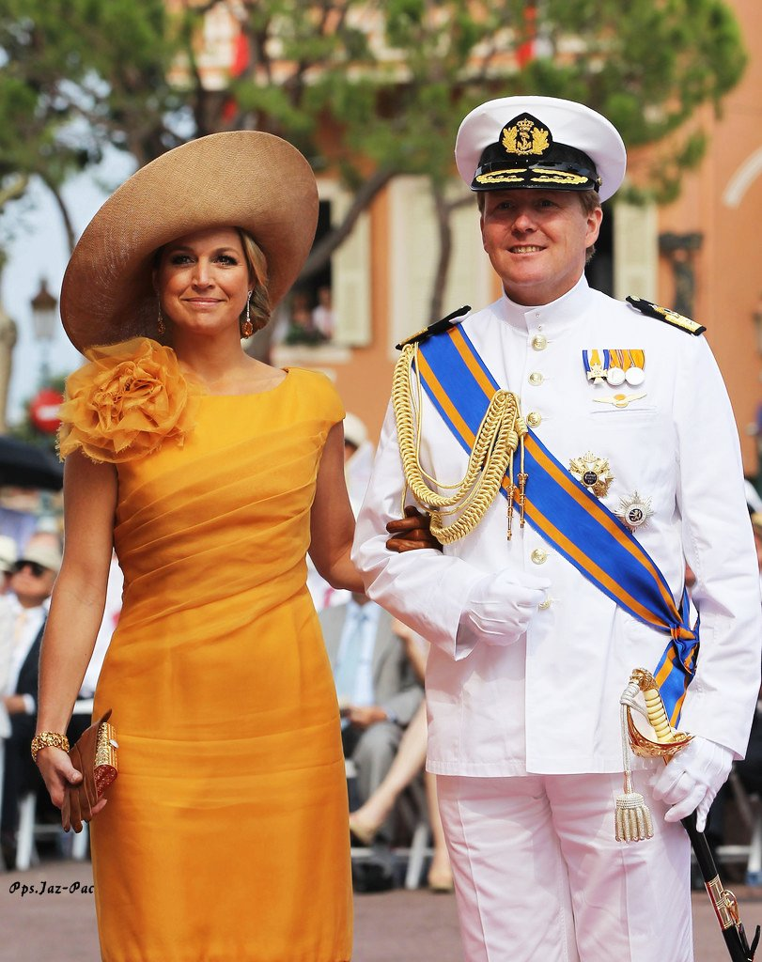

Slide 11
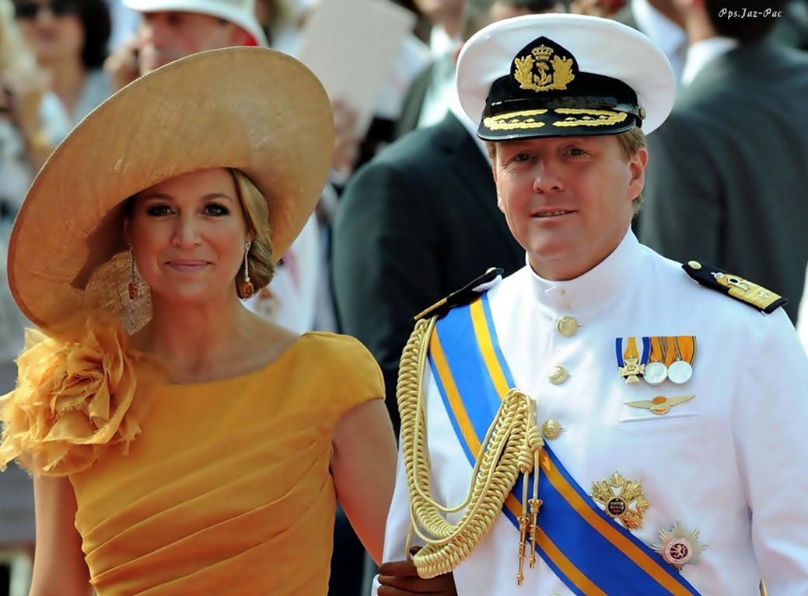

Slide 12
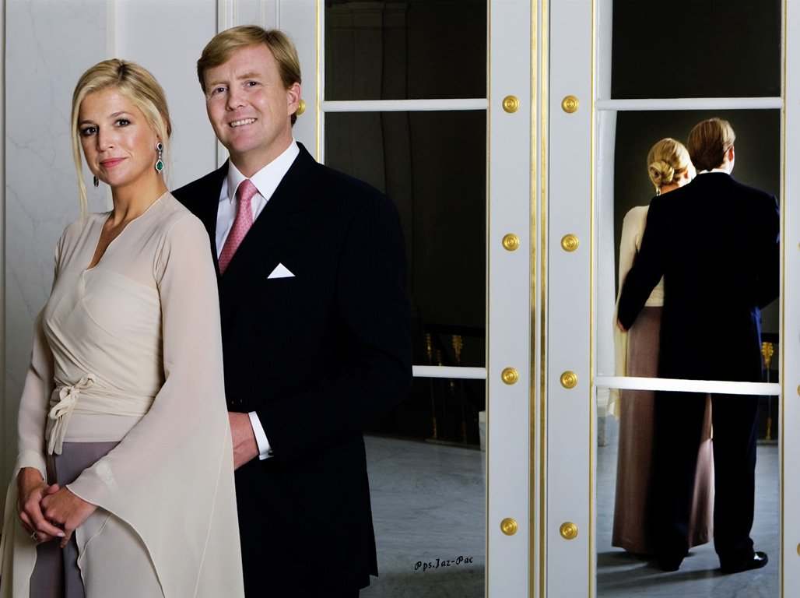

Slide 13
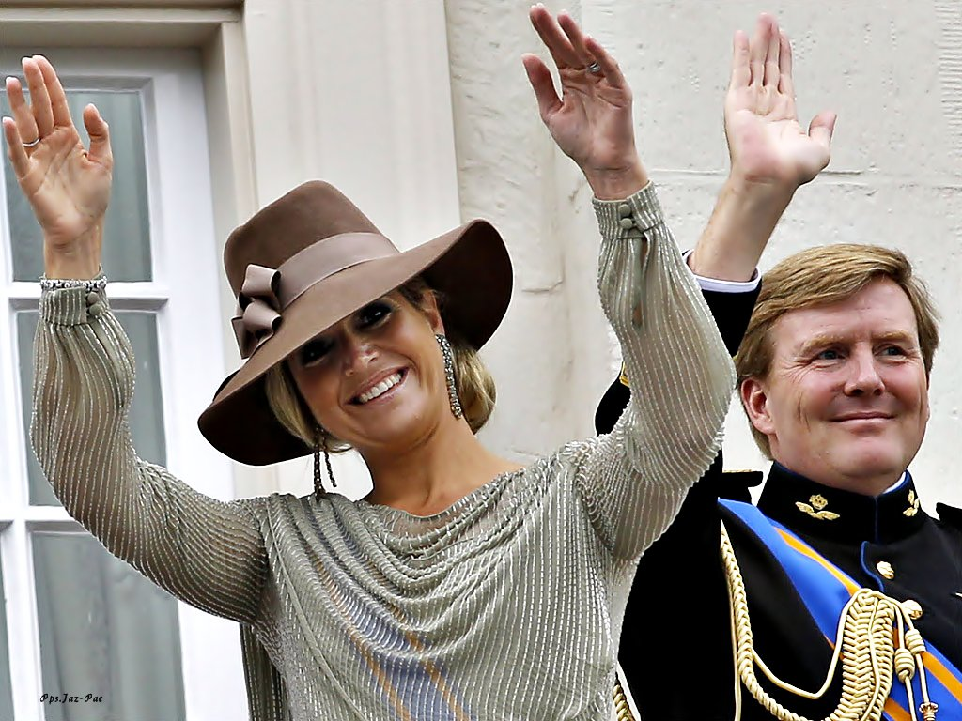

Slide 14
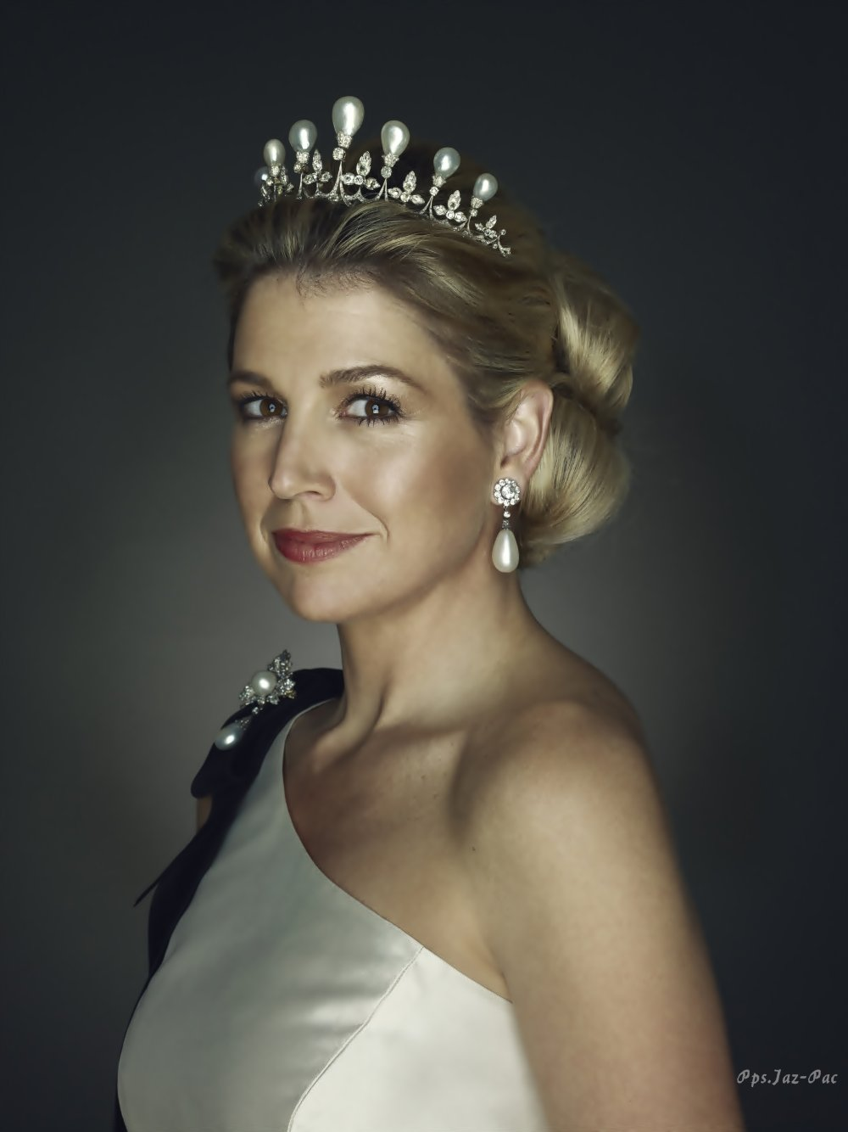

Slide 15
La propuesta de casamiento llegó a orillas del lago congelado de Huis Ten Bosch, en el palacio de la reina, en marzo de 2001. El príncipe le dio a Máxima un anillo de diamantes naranjas. Los primeros en enterarse de la novedad fueron el matrimonio real y después, los padres de la argentina.
El pueblo holandés se enteró del compromiso a través de una cadena nacional. Máxima brindó un breve mensaje en holandés y respondió, con cierta dificultad aún, preguntas de los periodistas.

Slide 16
La Boda

Slide 17
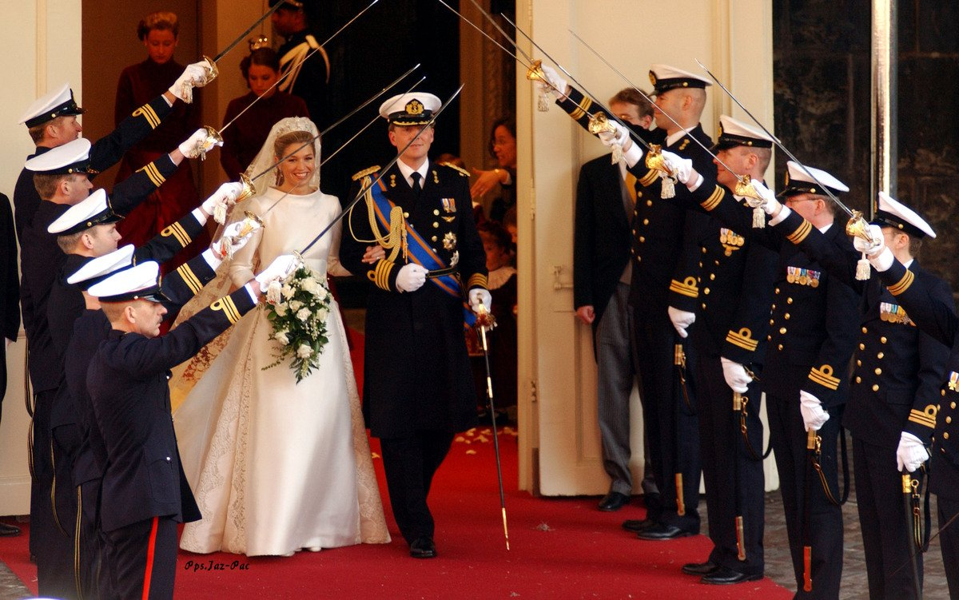

Slide 18
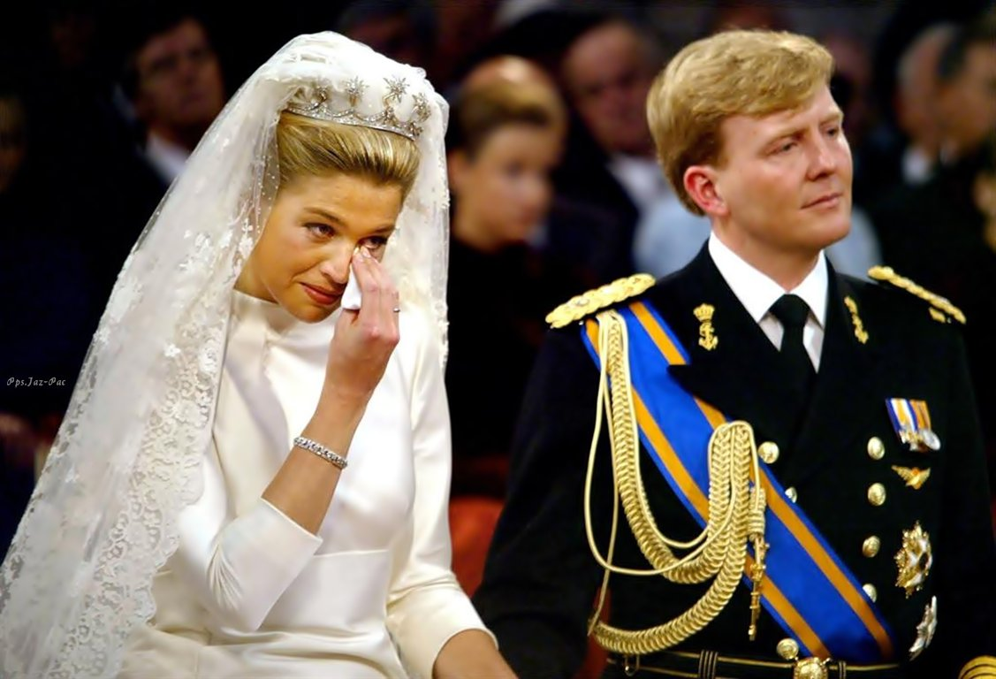

Slide 19
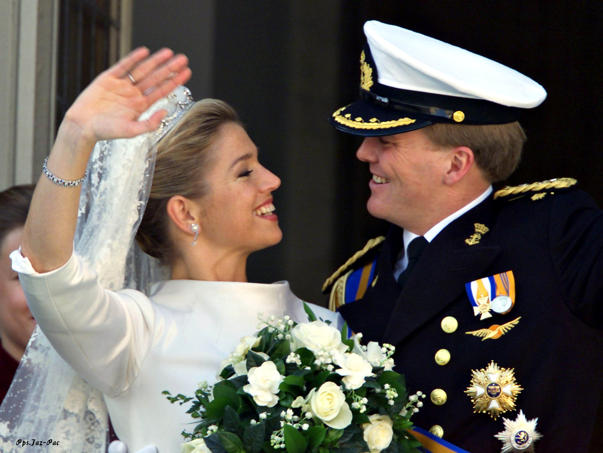

Slide 20
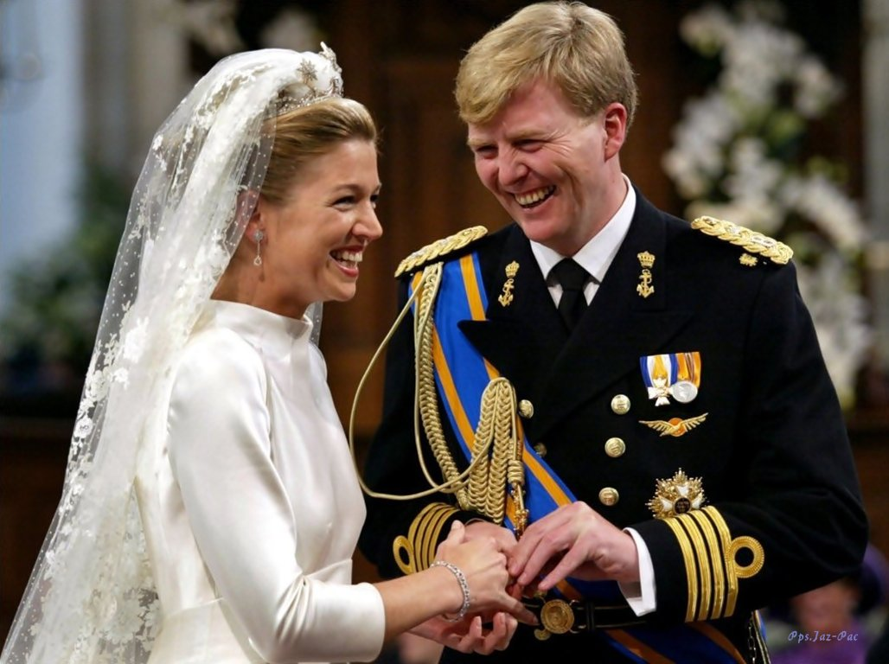

Slide 21
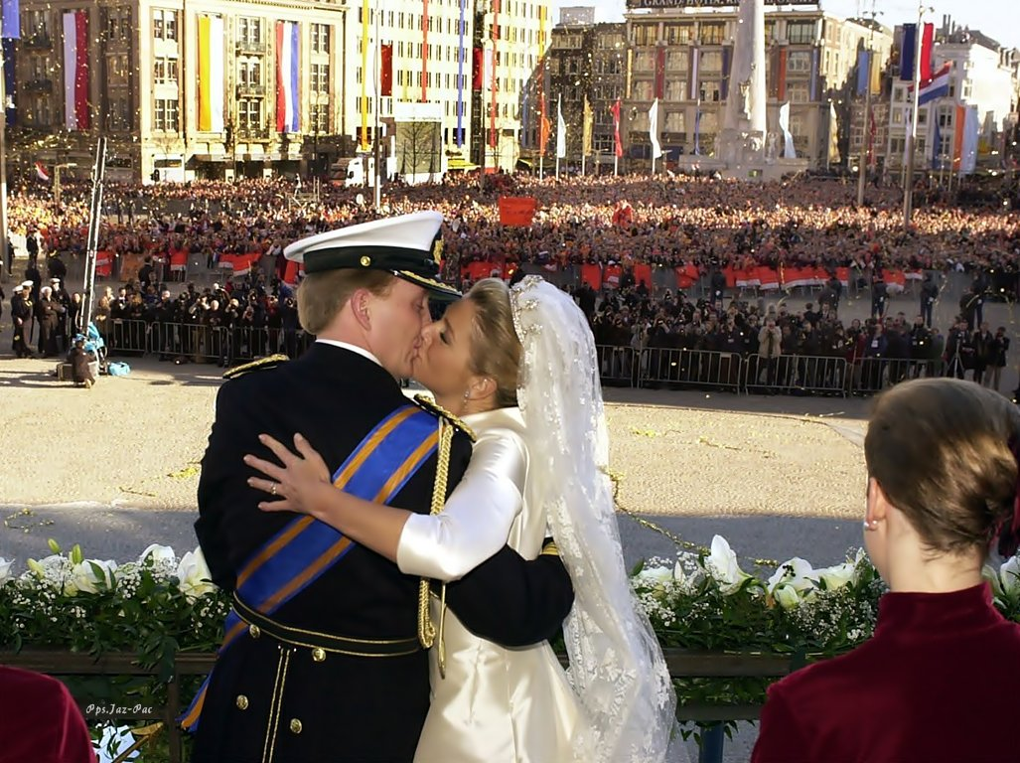

Slide 22
Los Príncipes
En Familia
Fruto del amor entre Máxima y Guillermo nacieron tres hijas:
Catalina Amalia (2003), Alexia (2005) y Ariane (2007). La princesa primogénita del matrimonio real será a partir de ahora la nueva hereda al trono. La futura reina consorte de Holanda es muy querida,
sobre todo por su espontaneidad, su buen gusto y sus actividades filantrópicas
.

Slide 23
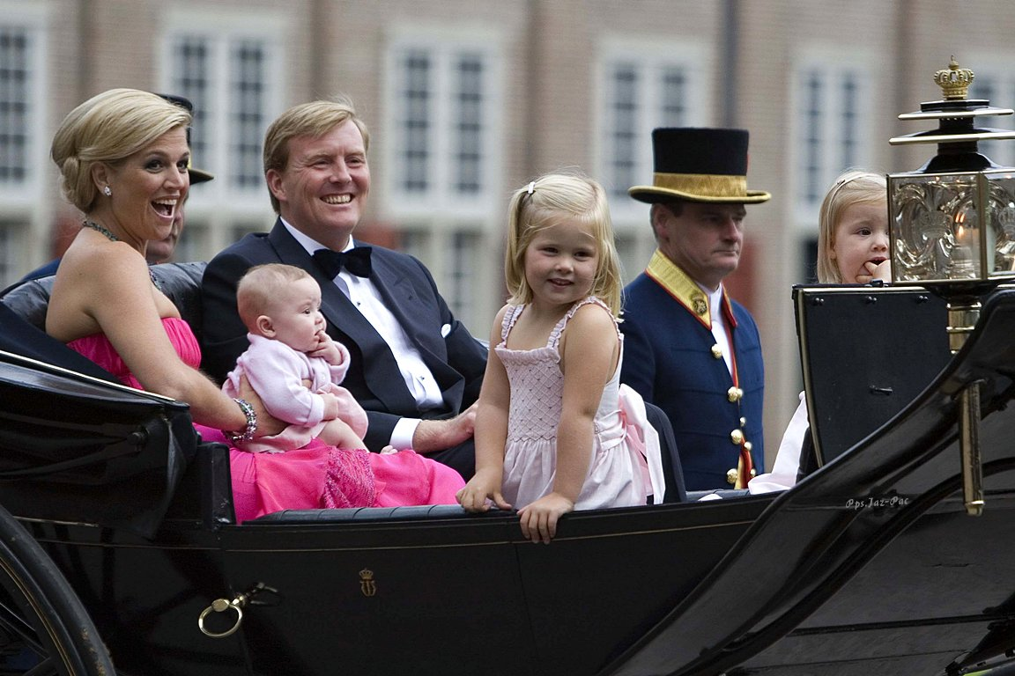

Slide 24
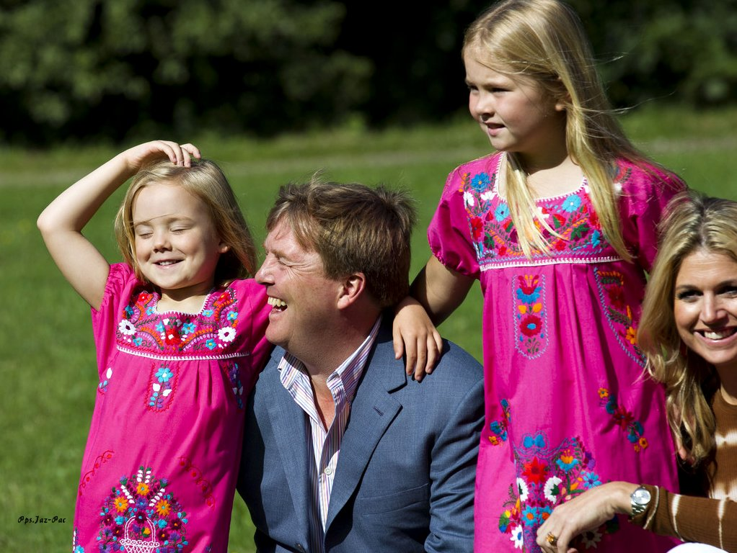

Slide 25
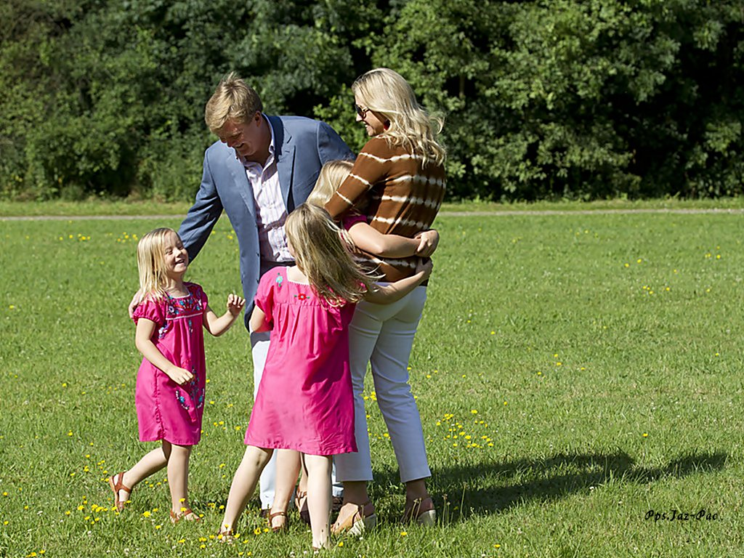

Slide 26
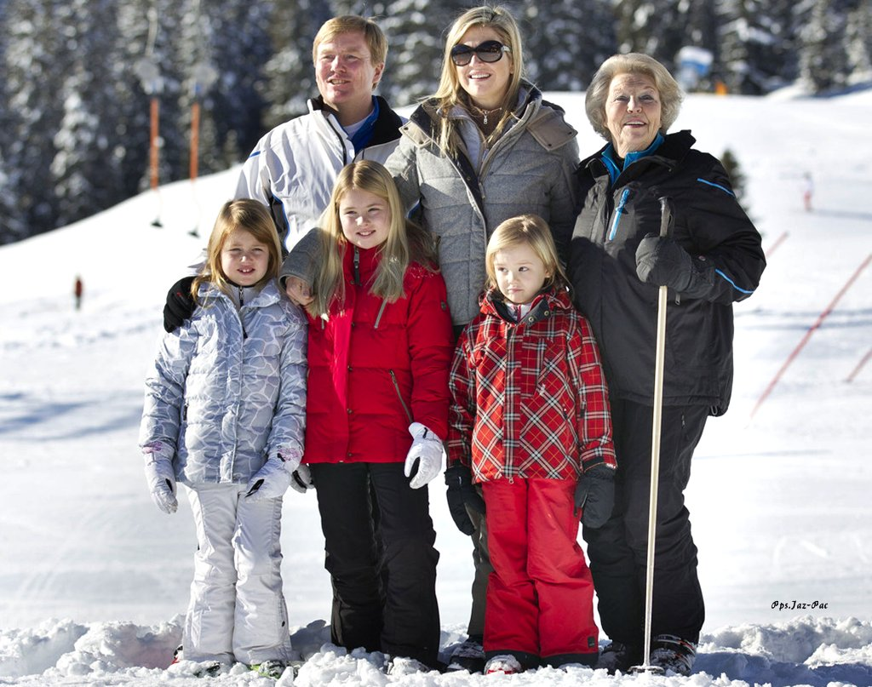

Slide 27
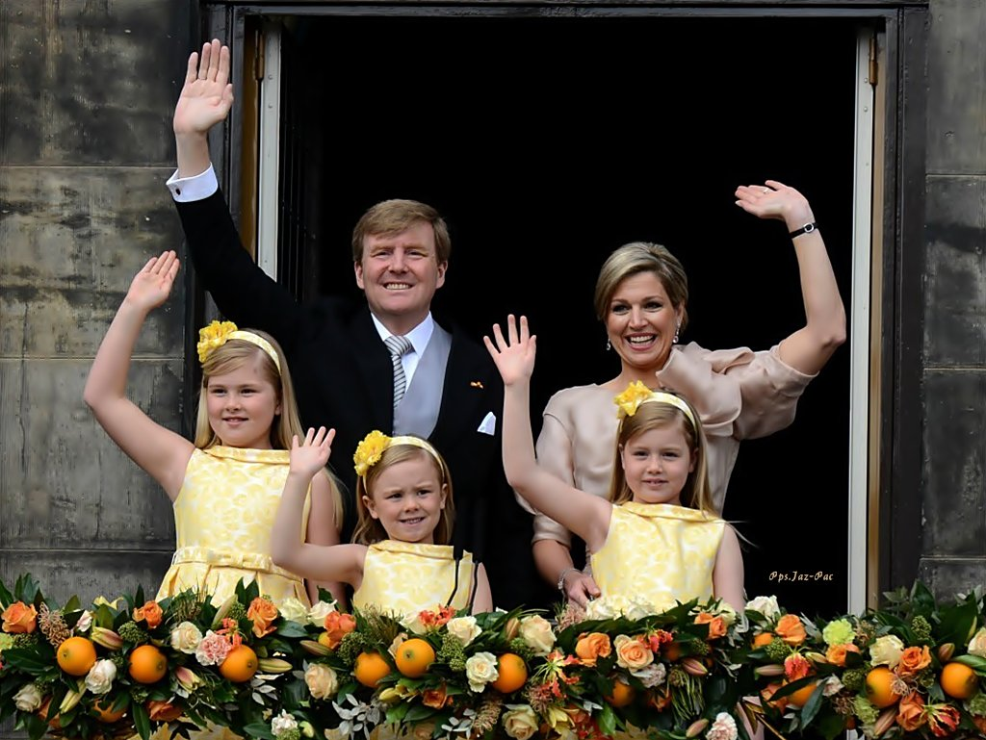

Slide 28
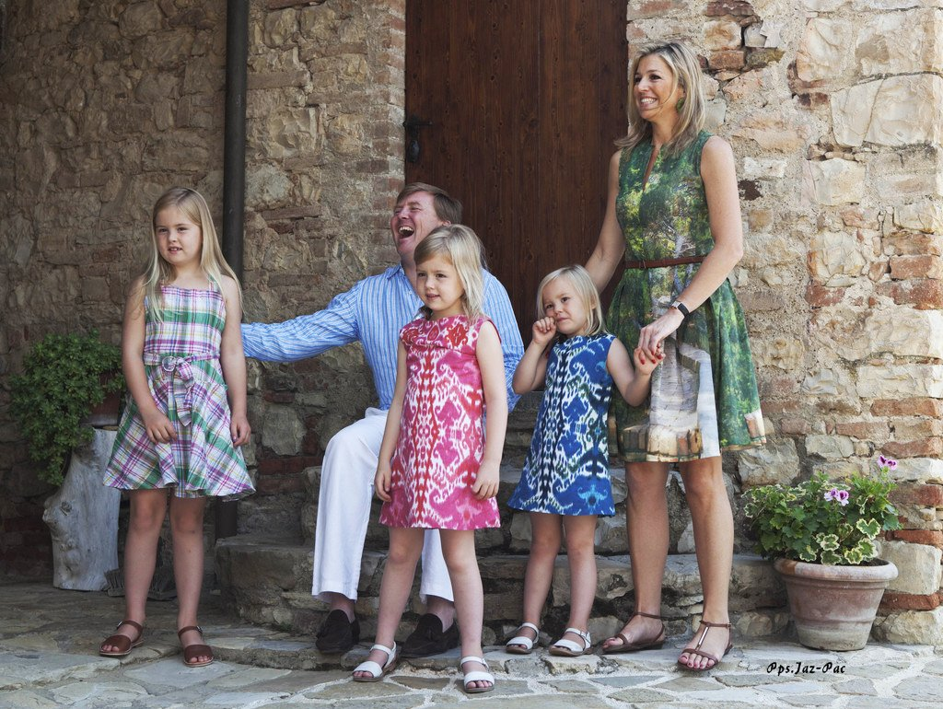

Slide 29
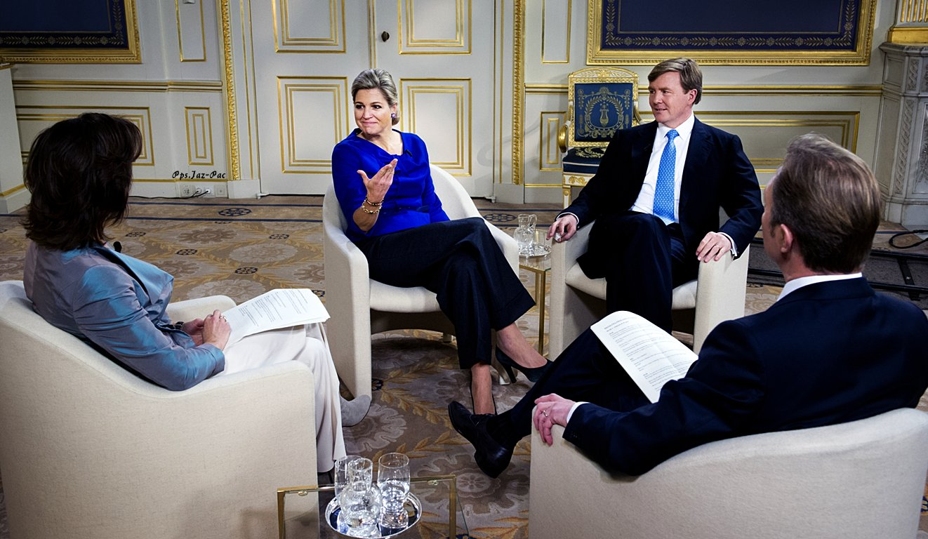
Demostrando, una vez más, estar a la altura, entonces en una entrevista con la cadena de televisión pública holandesa (NOS) esta argentina protagonista de un cuento de hadas envidiable dijo: "Estaré codo a codo junto a mi marido cuando sea coronado, pero yo no ejerceré de jefa del Estado, seguiré siendo la misma de siempre".

Slide 30
Abdicación
de la
Reina de Holanda

Slide 31
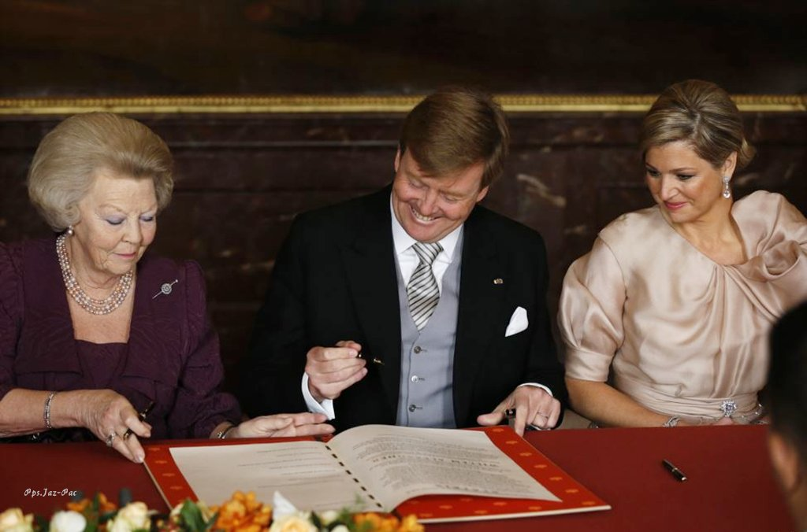

Slide 32
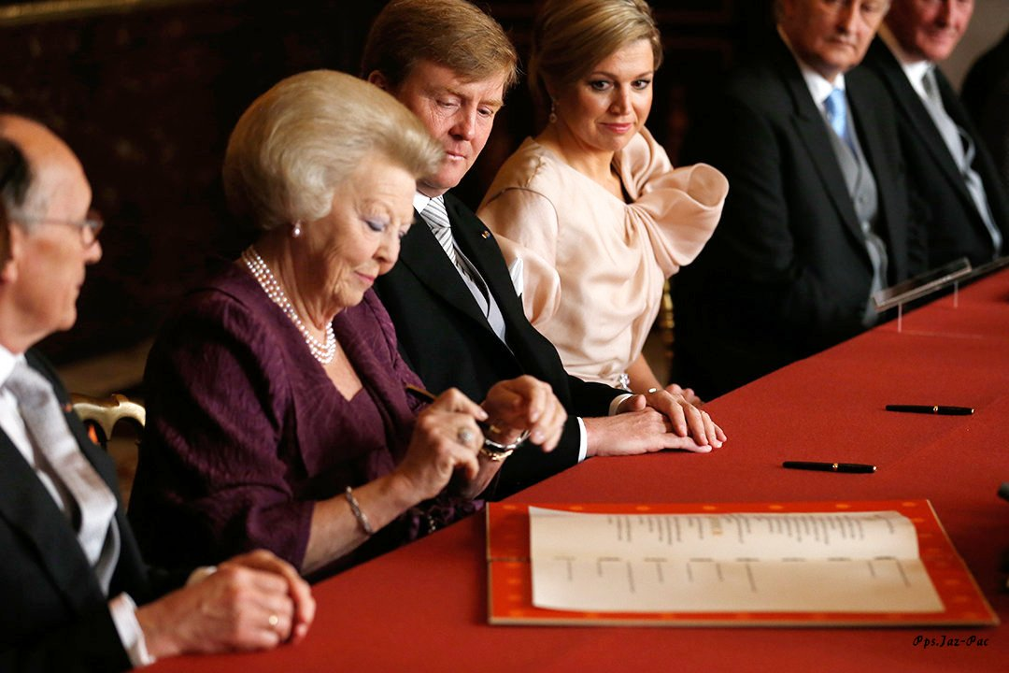

Slide 33
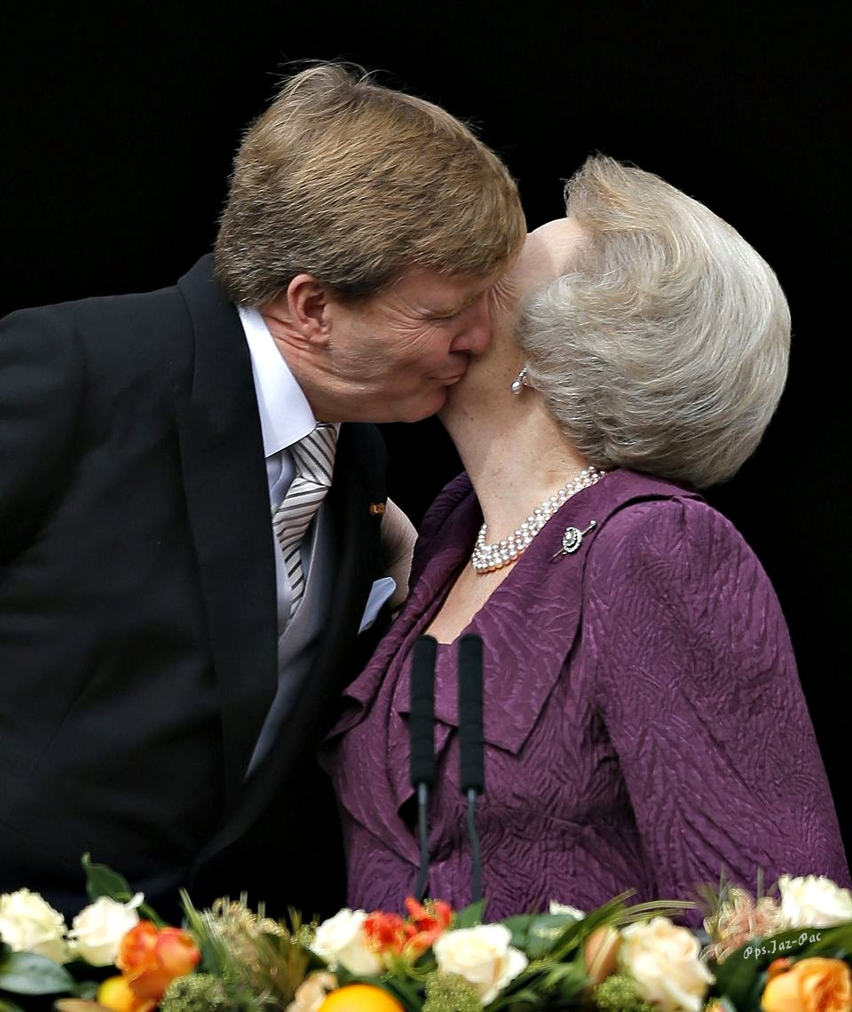

Slide 34
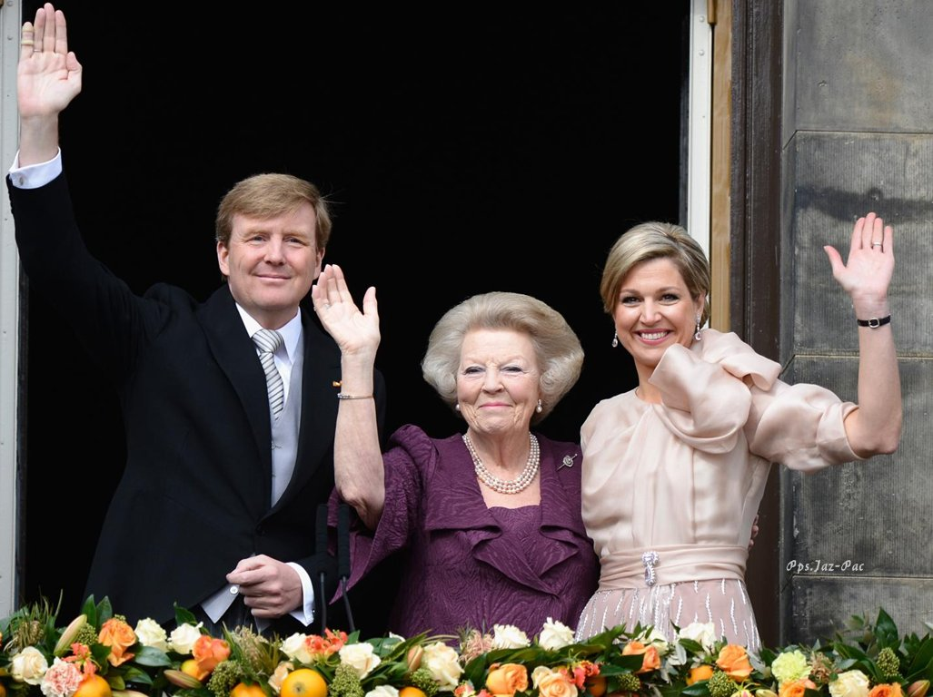

Slide 35
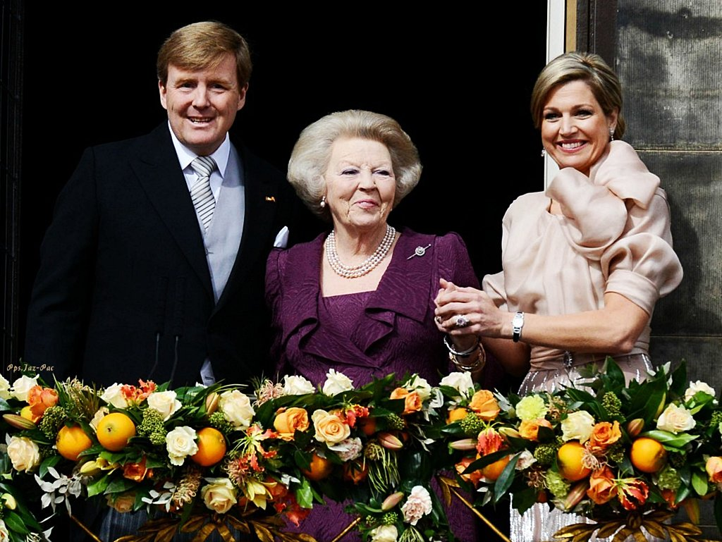

Slide 36
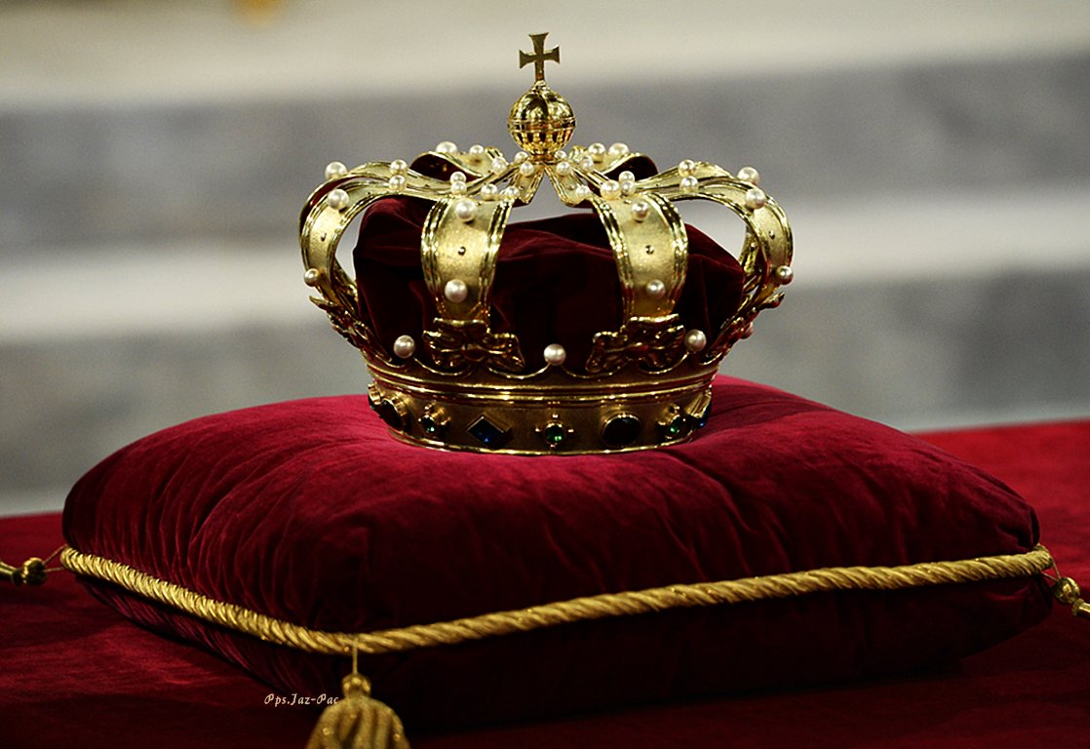
Coronación
del Rey

Slide 37
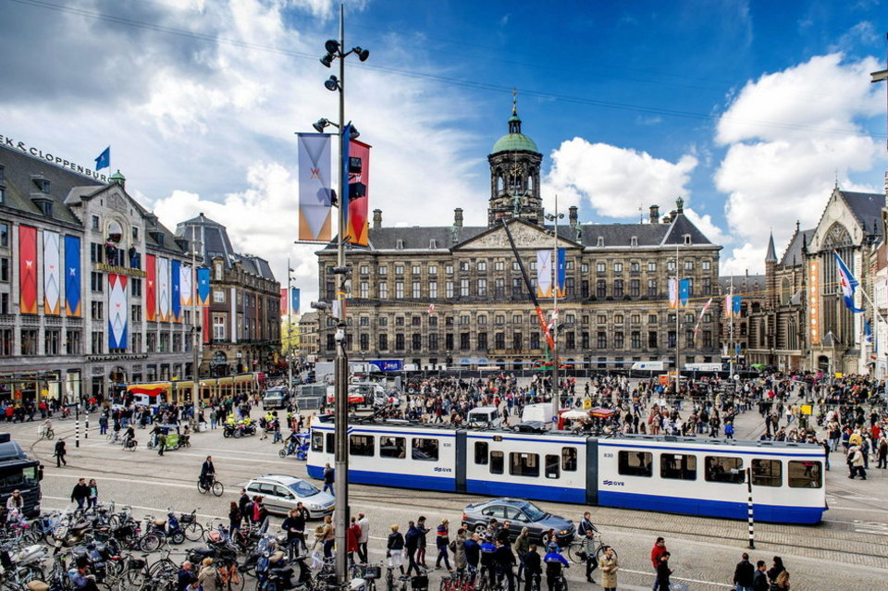

Slide 38
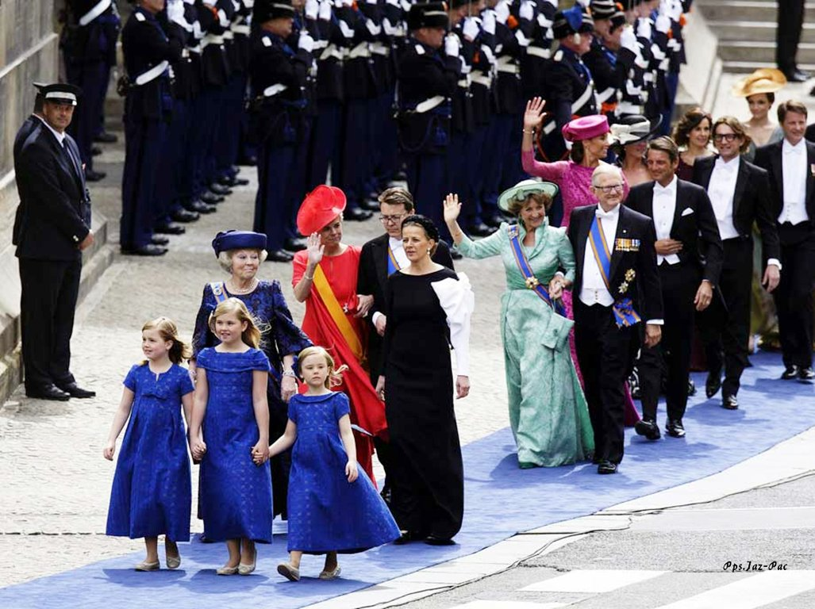

Slide 39
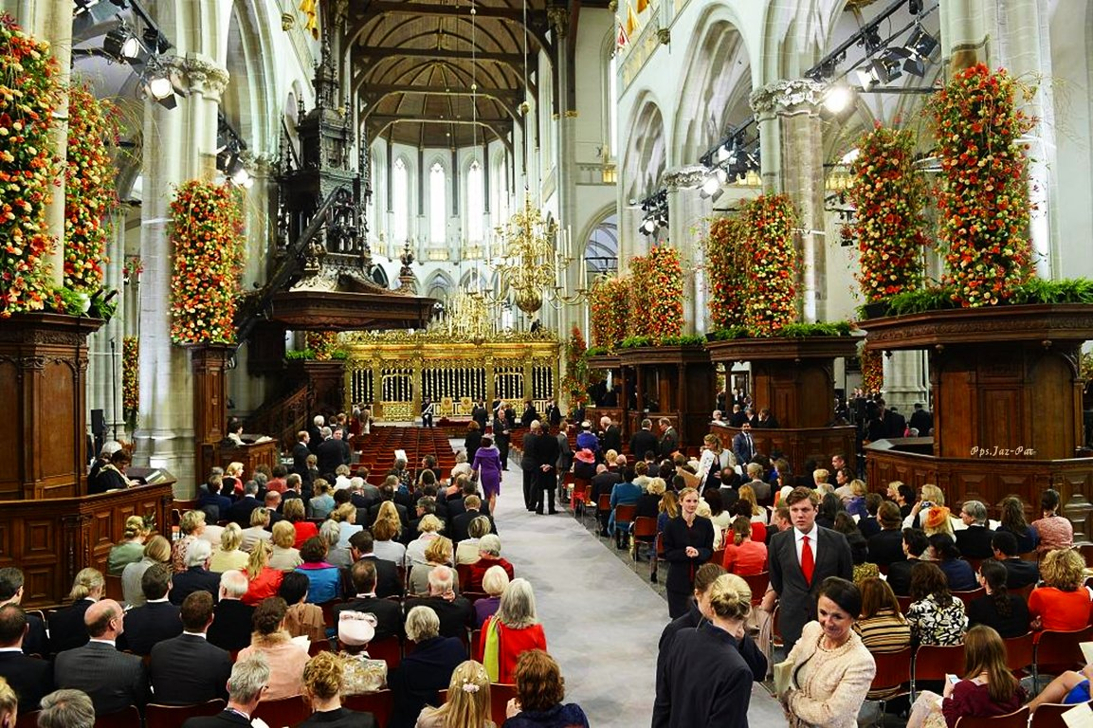

Slide 40
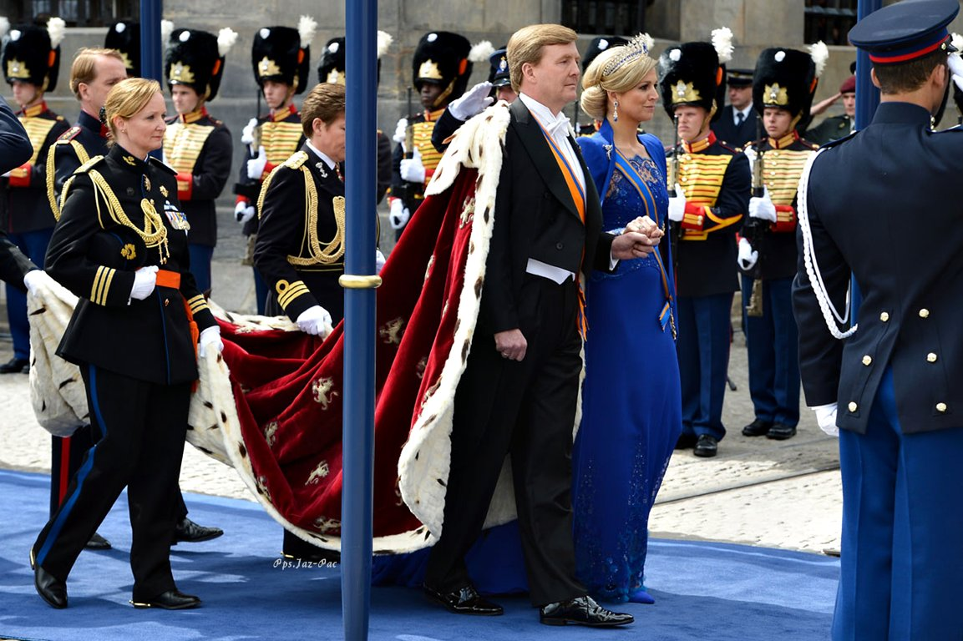

Slide 41
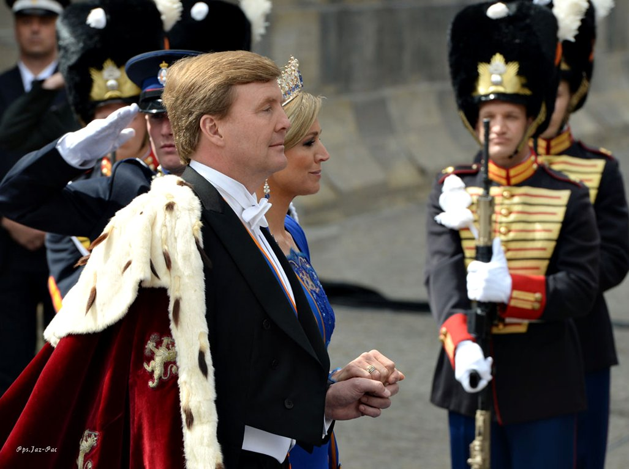

Slide 42
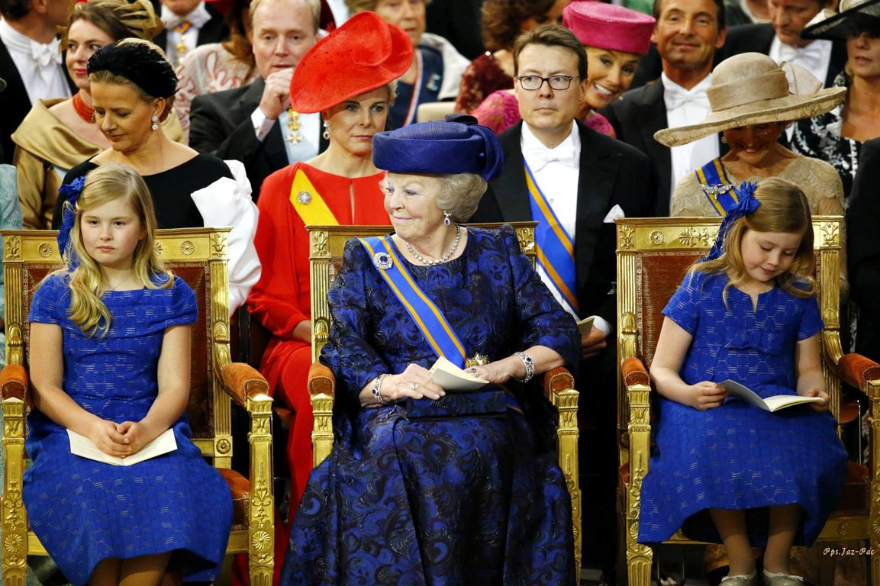

Slide 43
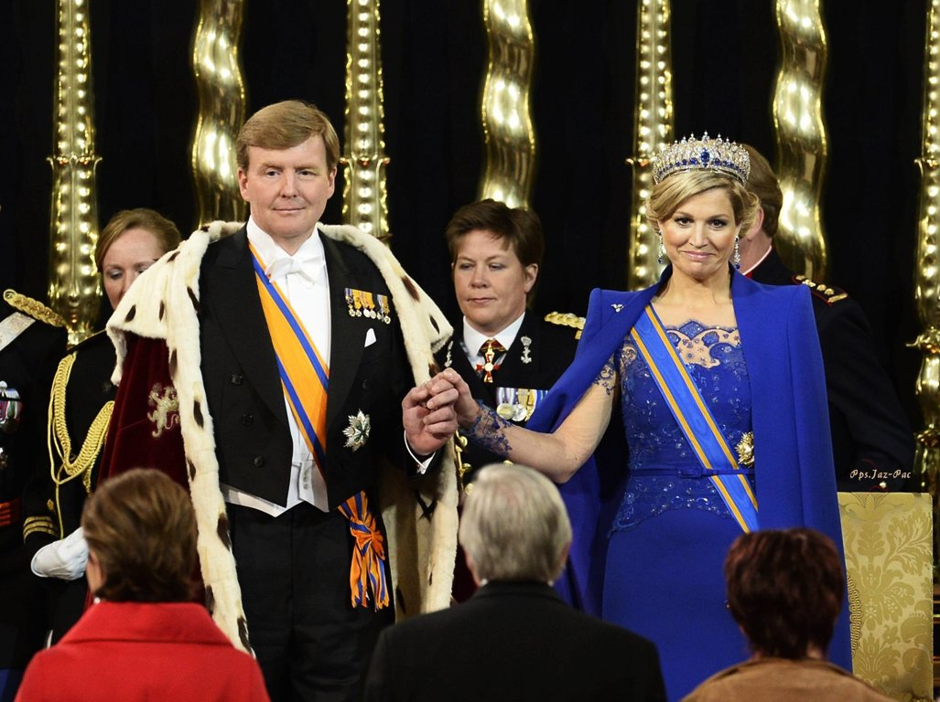

Slide 44
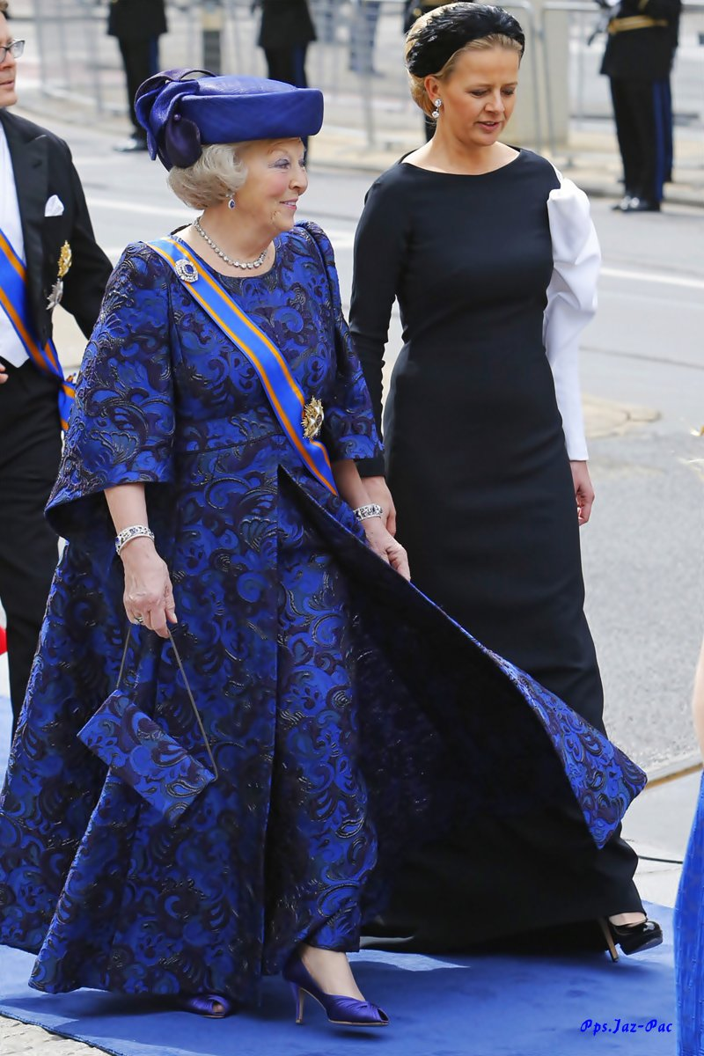

Slide 45
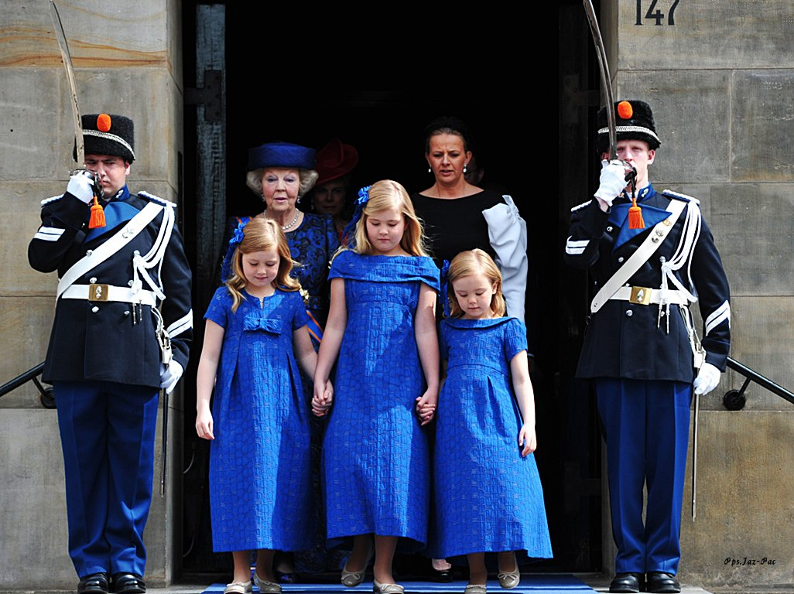

Slide 46
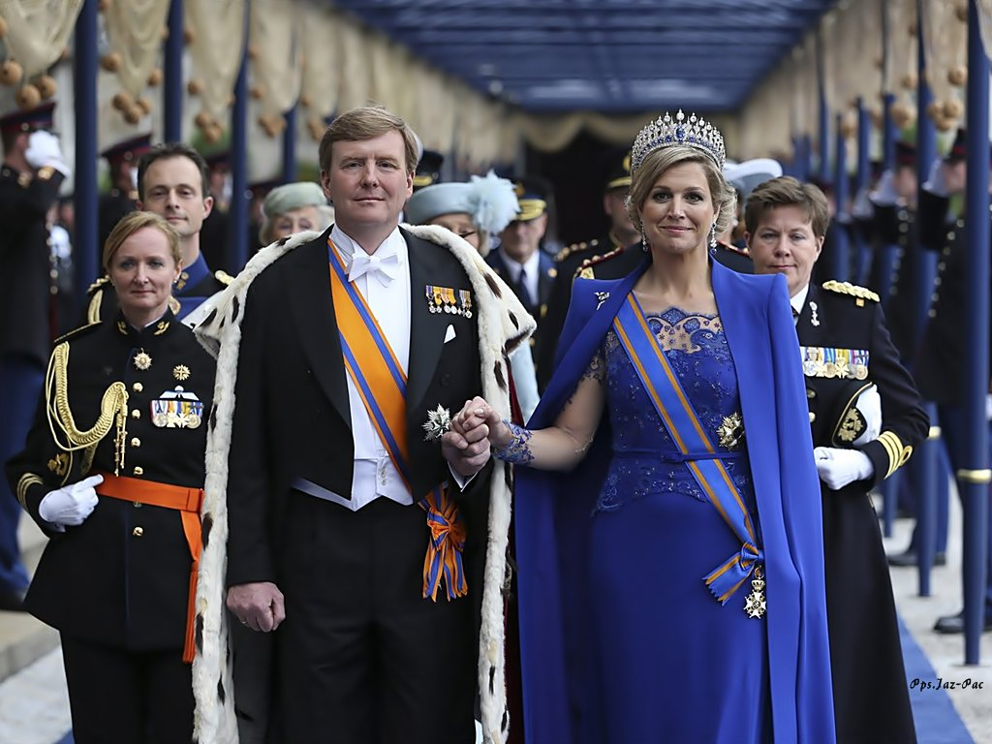

Slide 47
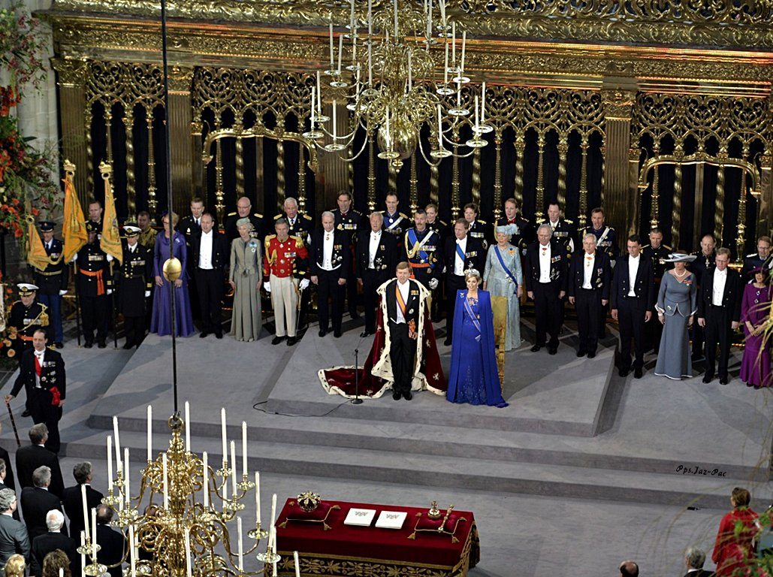

Slide 48
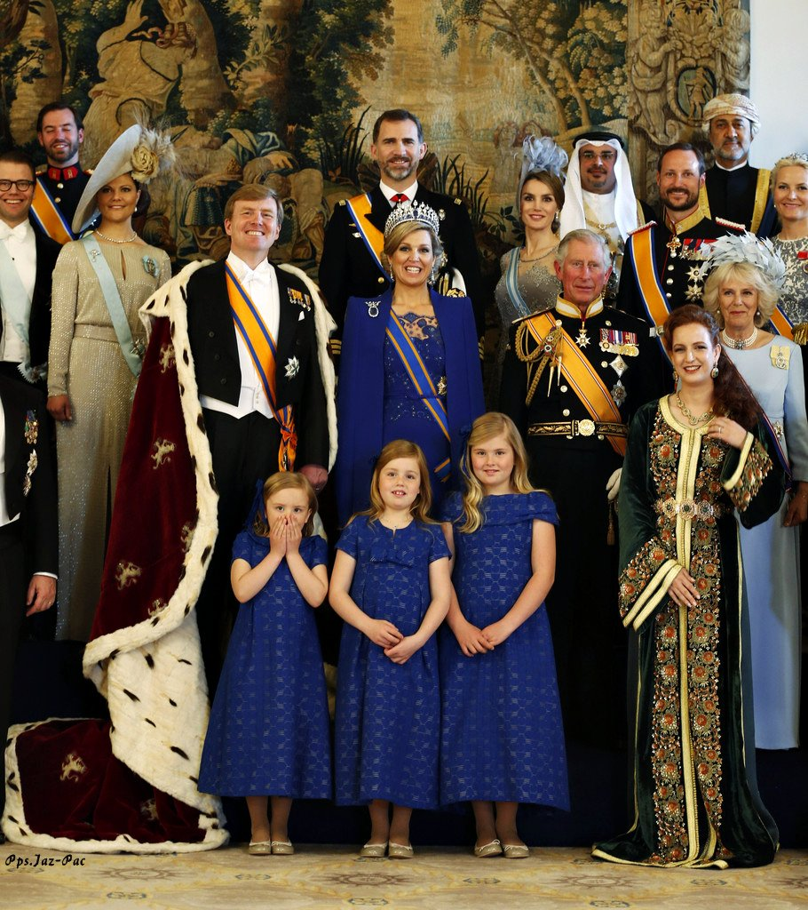

Slide 49
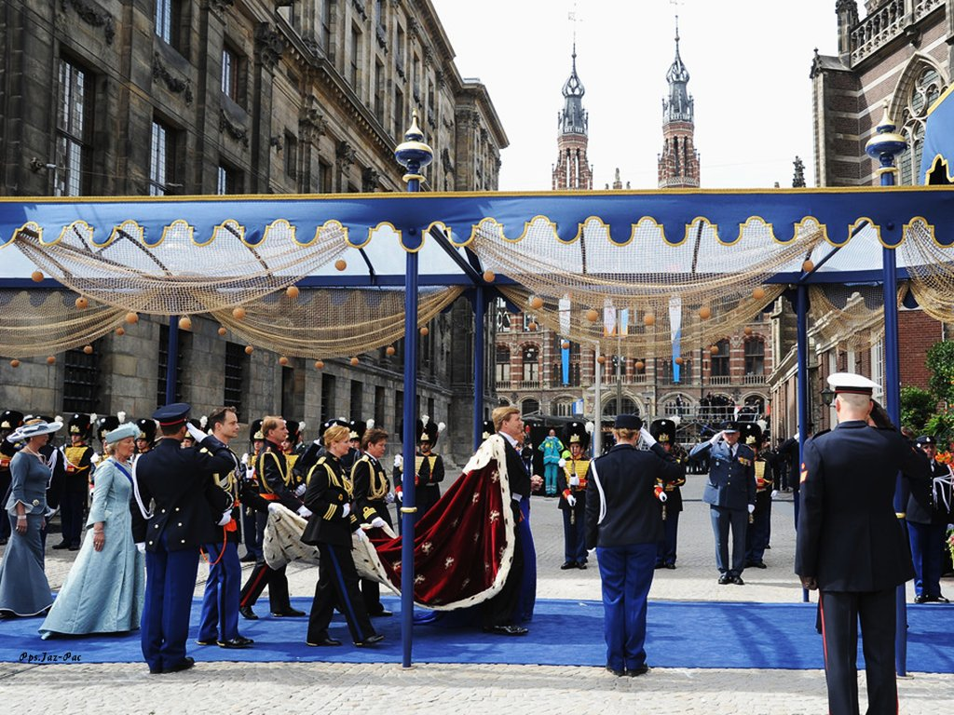

Slide 50
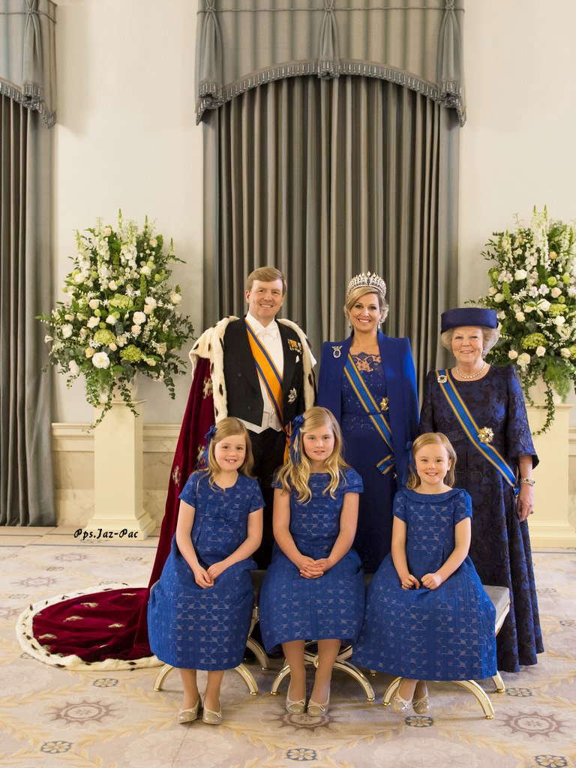

Slide 51
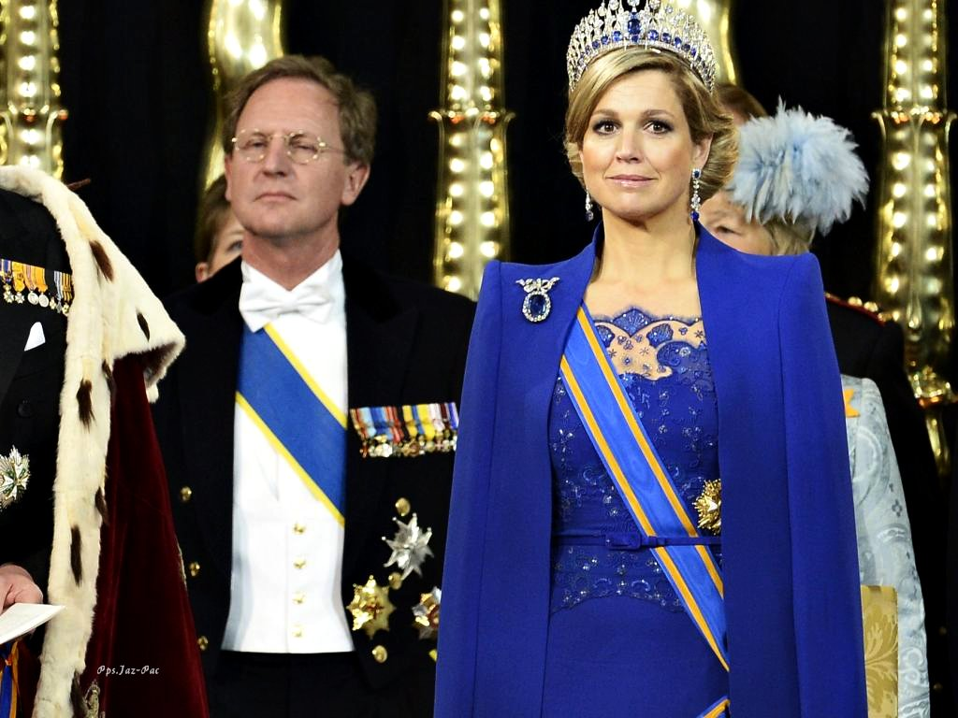

Slide 52
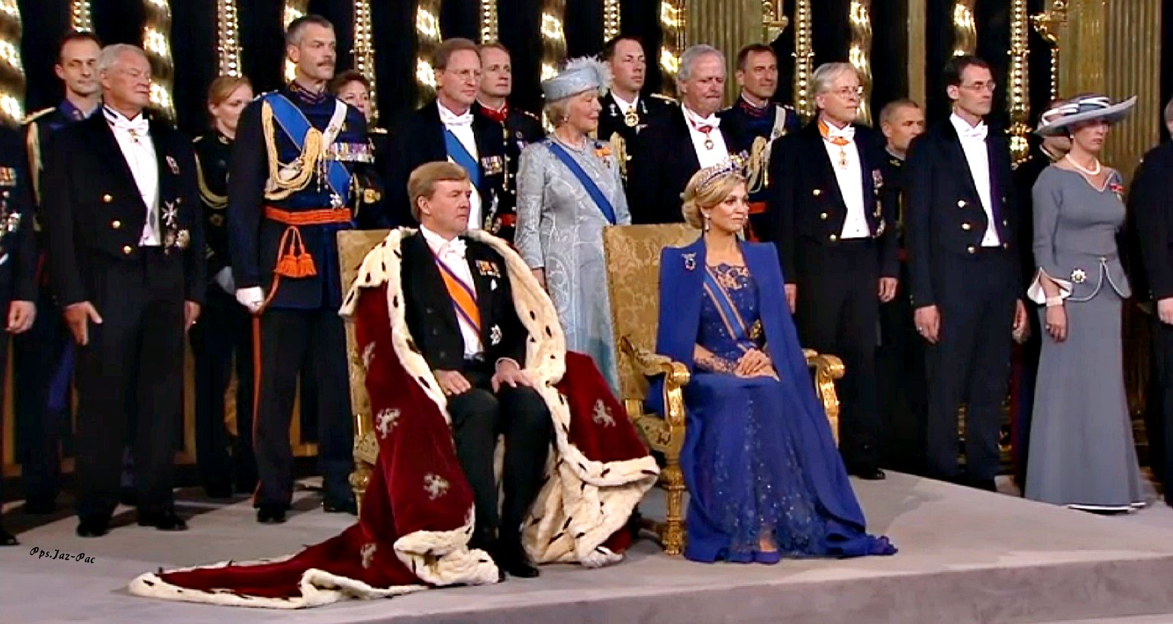

Slide 53
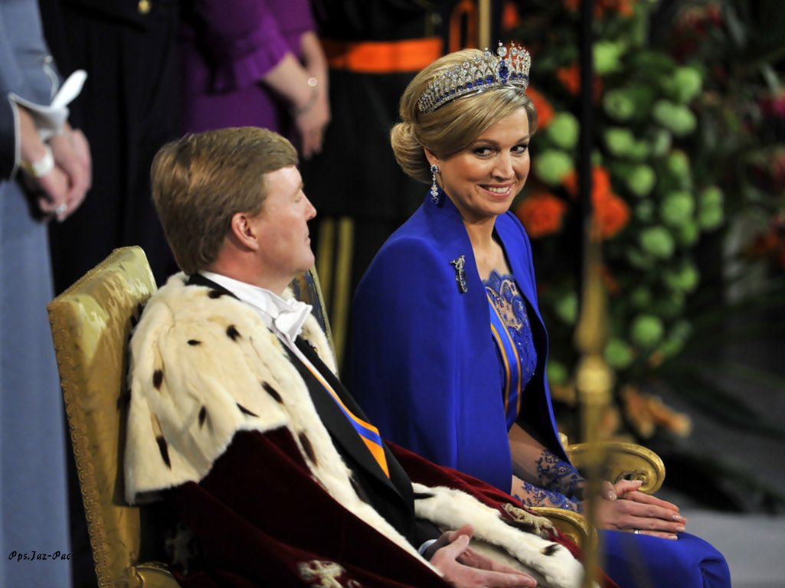

Slide 54
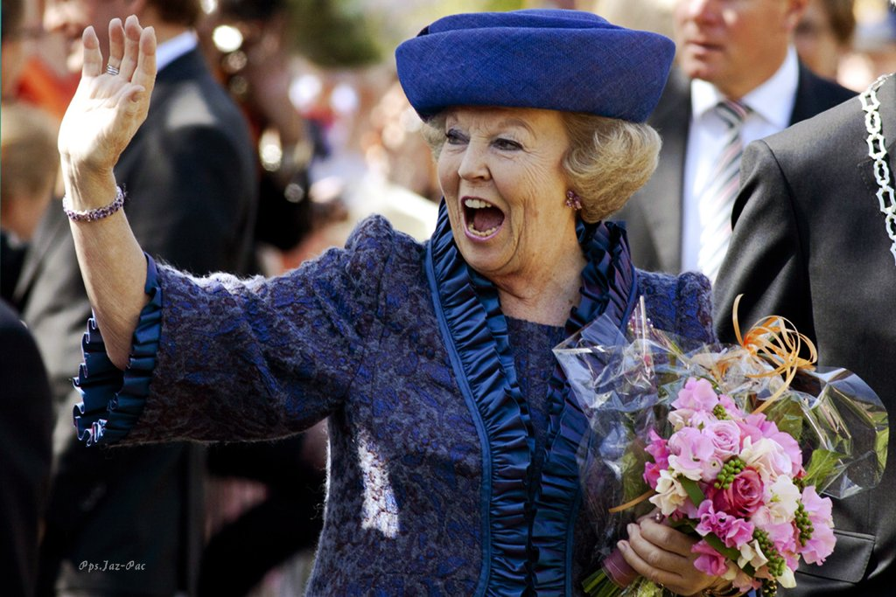

Slide 55
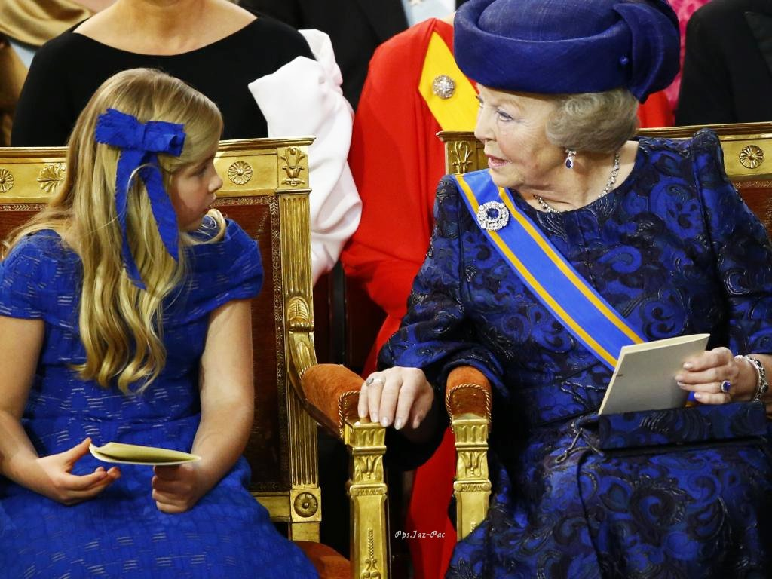

Slide 56
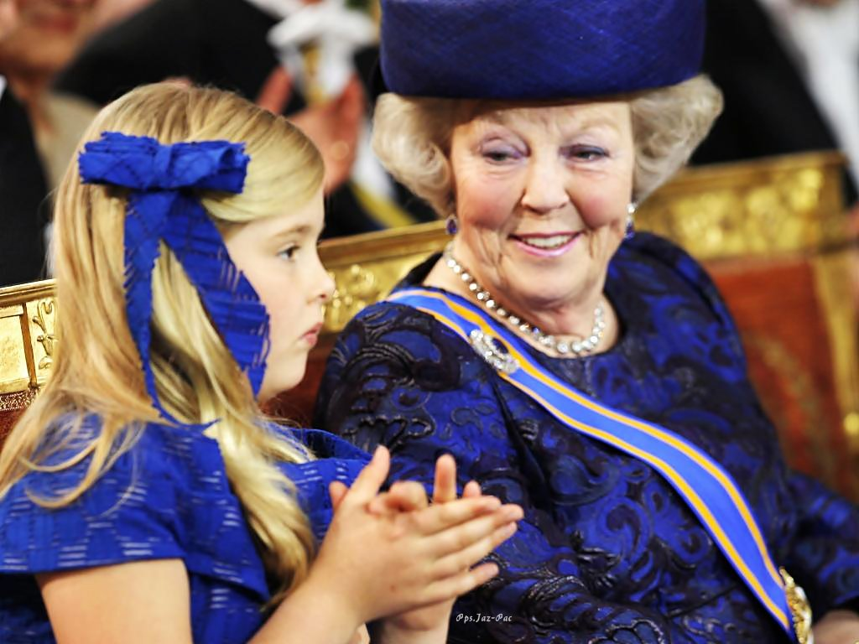

Slide 57
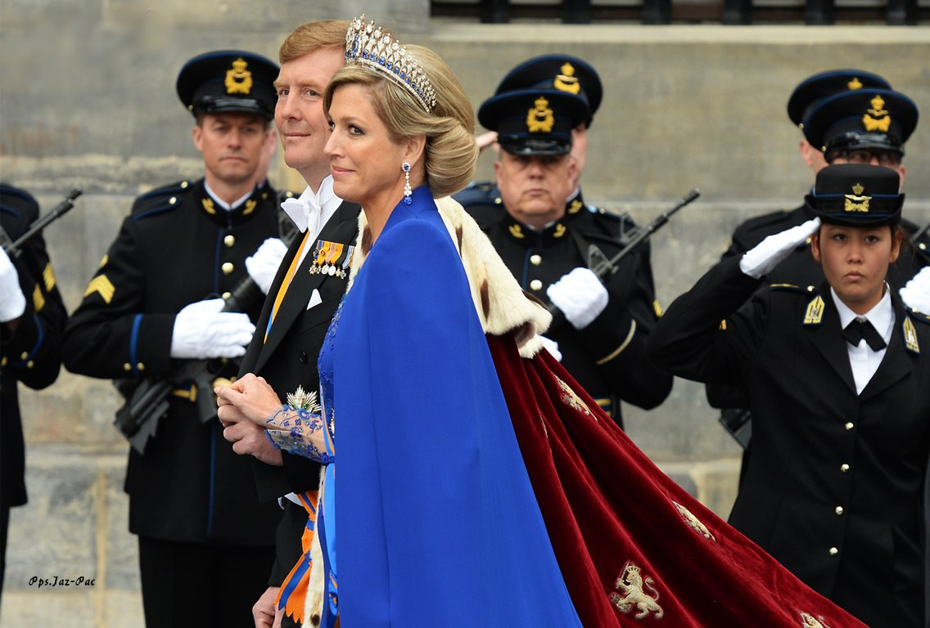

Slide 58


Slide 59
Invitados A La Coronación Del Rey

Slide 60


Slide 61


Slide 62


Slide 63


Slide 64


Slide 65
Cena
De Honor

Slide 66


Slide 67


Slide 68
Reyes De Holanda
Máxima Y Guillermo

Slide 69


Slide 70



Slide 71




Accede a la sección que desees desde aquí:
PPS Exclusivos
Dedicatorias | Fechas Especiales | Graciosos | Historia y arte | Lugares | Musicales
Naturaleza y Ciencias | Política | Reflexión | Religiosos | Románticos | Salud
Si deseas recibir pps periódicamente en tu correo electrónico subscríbete aquí:

